Slide 1
Game Programming Presentation
게임프로그래밍 발표

Slide 2
PROGRESS STATUS
진행 현황

Slide 3
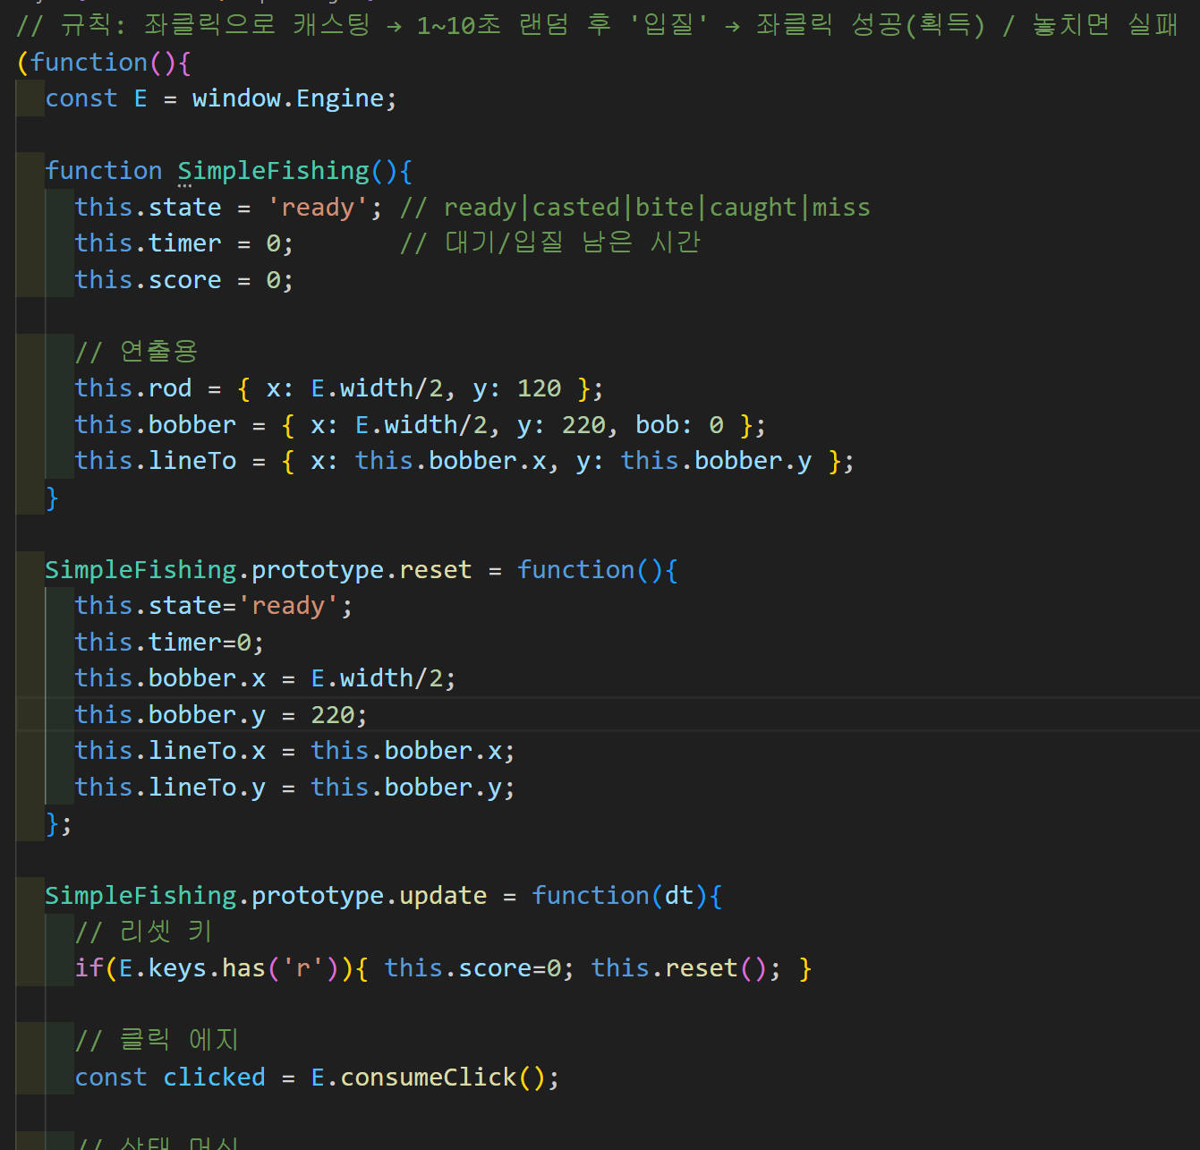
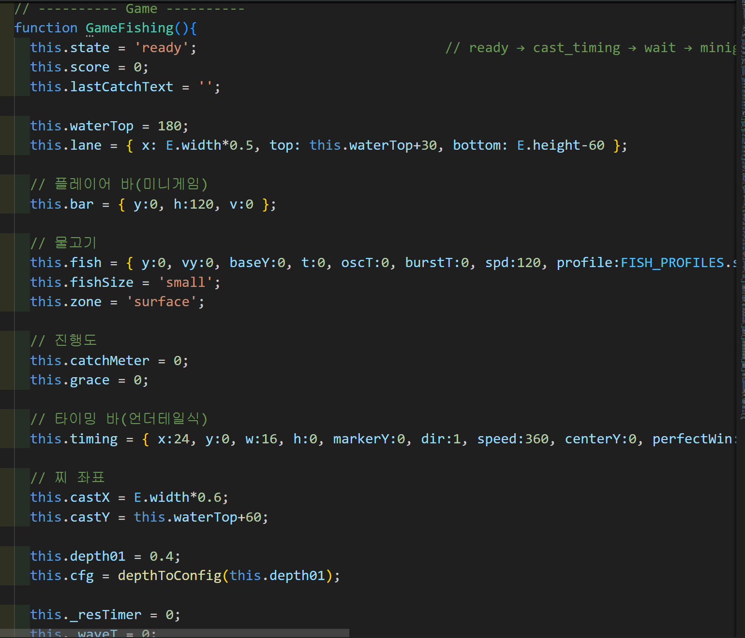
소스코드의 변화

Slide 4
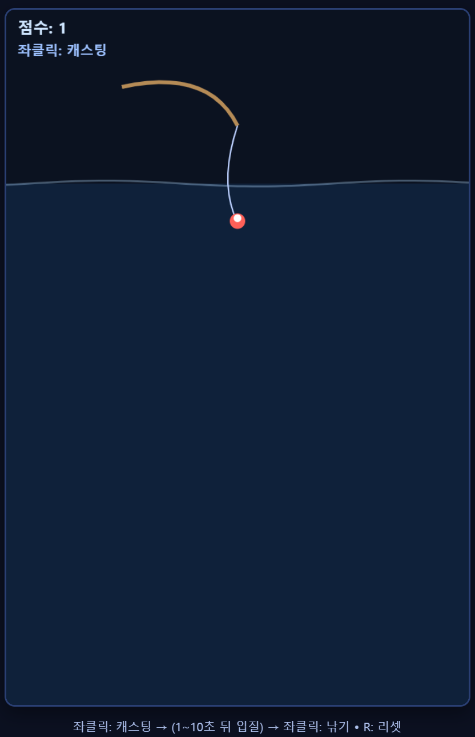
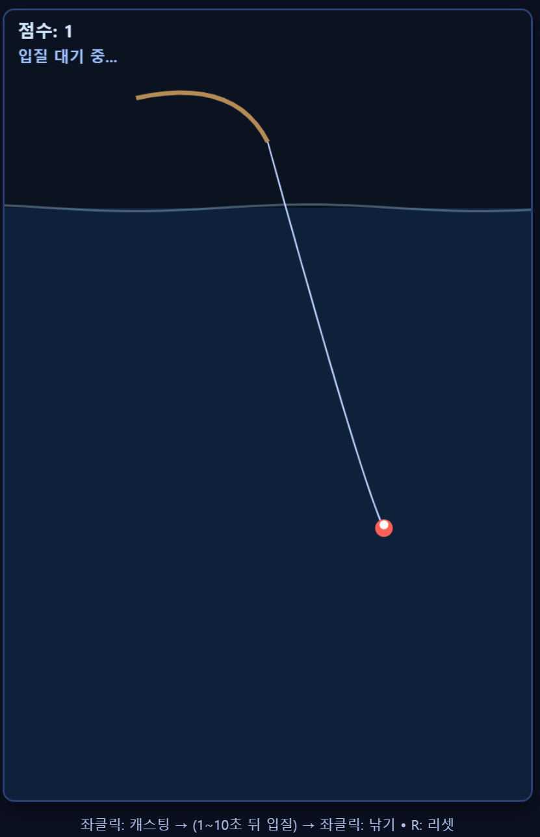
기존 코드
기본화면
클릭 후 화면

Slide 5
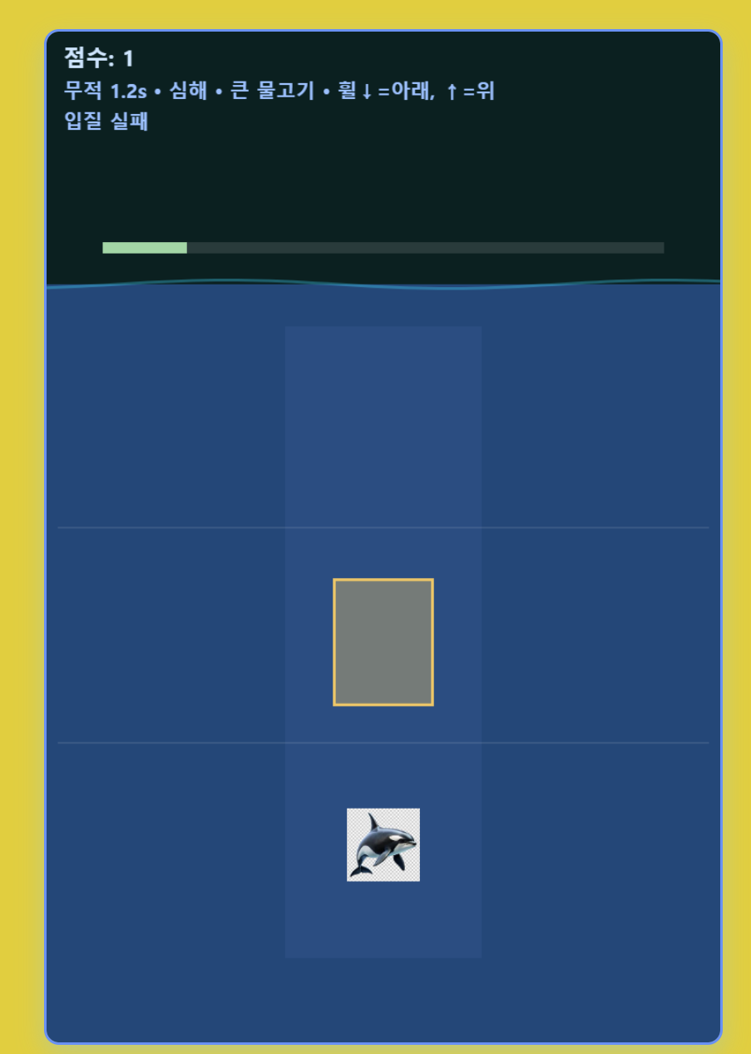

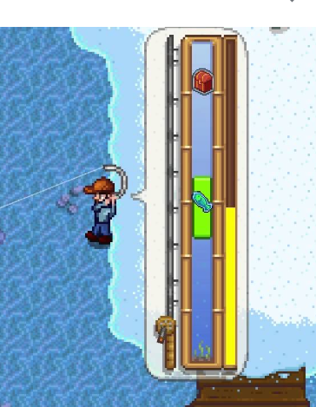
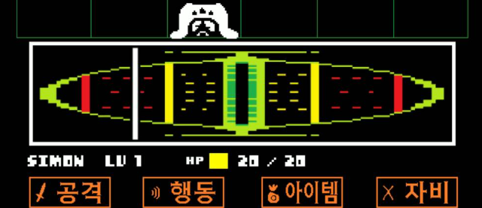
중요 코드 바뀐점
코드에 미니게임을 2개추가
  찌를 던질때 미니게임 추가(언더테일 참고)
    바 사이에 목표물이 왔다갔다거리고 스페이스바를 이용해 중앙을 마추는 게임
  물고기를 낚을때 미니게임 추가(스타듀밸리 참고)
    움직이는 물고기를 마우스 휠을 통해 계속 마추어 게이지를 누적시켜 물고기를 낚음
(스타듀밸리의 미니게임)
(언더테일의 미니게임)
물고기의 상하 증폭 증가
  물고기의 크기별 ‘몸부림’의 강도가 심해짐(진폭, 주파수, 버스트 확률)
물고기의 단계와 나오는 물고기의 위치 확률 변경
  수면/중앙/심해 구역, 캐스팅 정확도에 따라 구역 결정
적절한 물고기 사진 적용
게임 색상 적용 및 bgm, 소리 적용

Slide 6
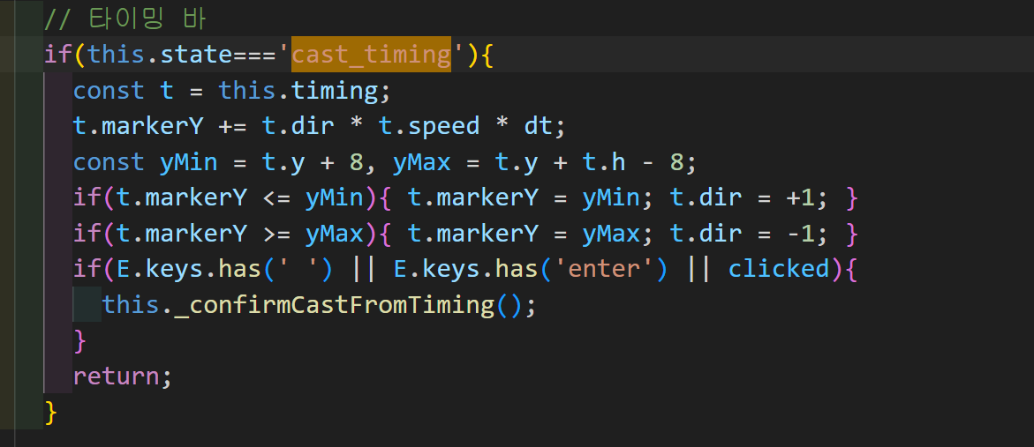
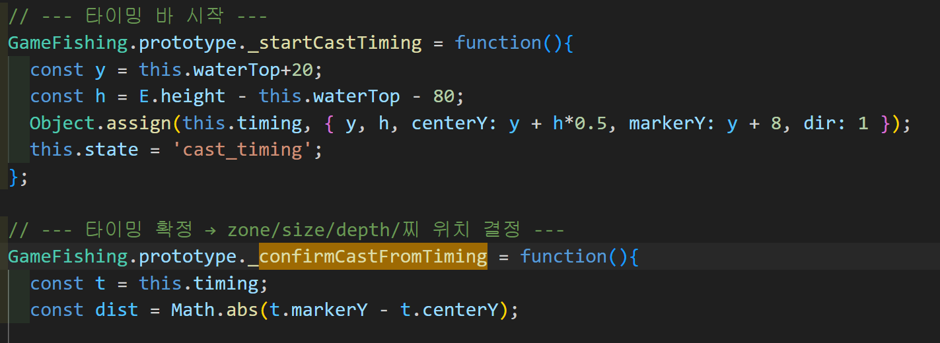
캐스팅 ‘타이밍바’ 미니게임
시작 : _startCastTiming()
  수면 기준으로 타이밍 바의 위치(y)와 높이(h)를 계산
  바의 중앙선(centerY), 마커 초기 위치(markerY), 이동 방향(dir)을 세팅
  게임 상태를 cast_timing으로 바꿔 미니게임 진입
루프 : state === 'cast_timing’
  매 프레임 markerY += dir * speed * dt로 마커를 위/아래로 이동
  위아래 경계(yMin, yMax)에 닿으면 방향 반전해서 왕복
  입력(스페이스/엔터/클릭) 발생 시 확정 함수 호출
확정 : _confirmCastFromTiming()
  정확도 계산: dist = |markerY - centerY|
  깊이·구역 결정
    depth = 1 - clamp(dist/0.5) 같은 방식으로 0~1 스케일을 만들고
    zone = surface / mid / deep로 매핑
  물고기 크기/확률 설정: 정확도가 좋을수록 큰 물고기 비중이 높아짐

Slide 7
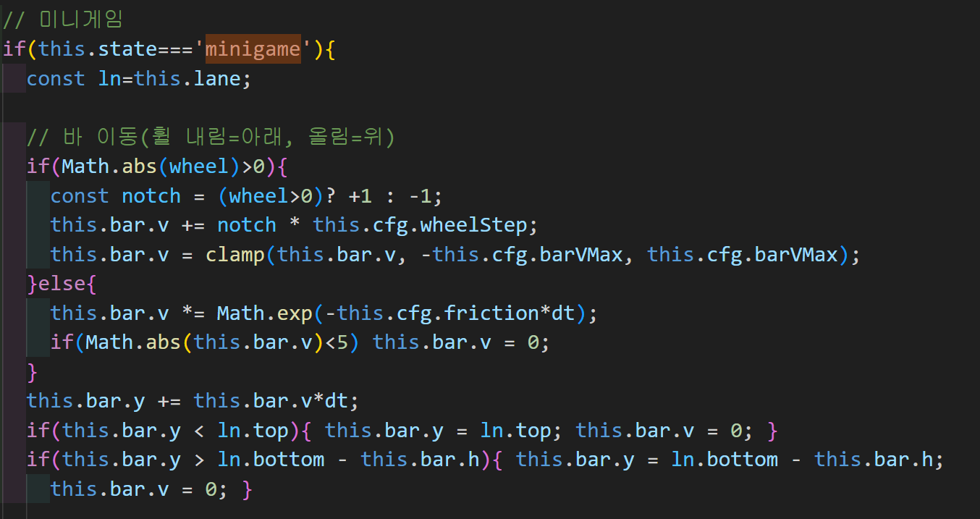
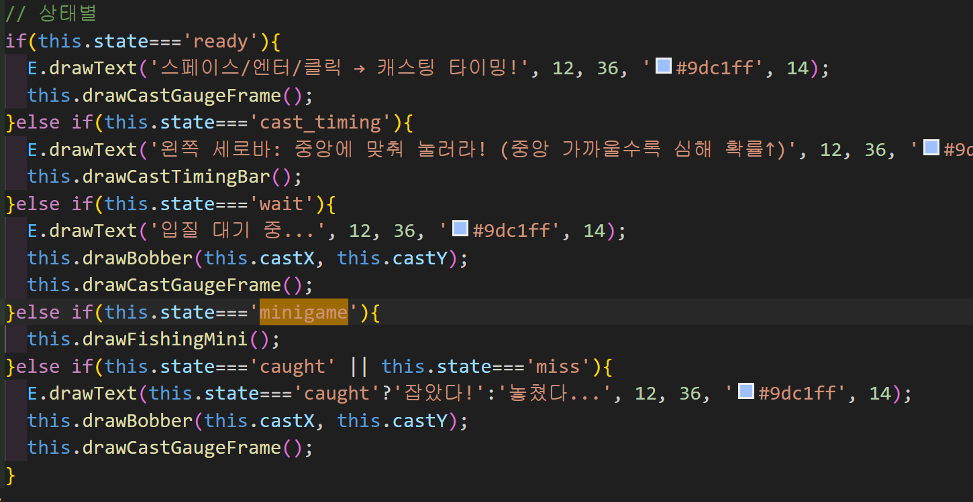
낚시 미니게임
진입(상태전환)
  cast_timing에서 _confirmCastFromTiming()으로 zone/depth/size와 난이도 cfg를 생성
  짧은 wait 후 this.state = 'minigame’
  초기화: this.fill=0~1, this.bar={y,v,h}, this.fish={y,t,profile}, this.timeSinceStart=0
입력 & 바 물리(휠 조작)
  휠 아래=위로 / 휠 위=아래로(반전) 가속
  가속·속도제한·감속·경계처리
  바의 높이(판정폭) = this.bar.h
물고기 AI
  const F = this.fish.profile
  목표 궤적: 사인파 + 지터 + 버스트
  추종(부드럽게 따라감): this.fish.y += (target - this.fish.y) * (F.follow * dt)
  범위 고정: ln.top..ln.bottom
겹침 판정 > 캐치 게이지
  바 중앙: barC = this.bar.y + this.bar.h/2
  겹침 여부: inside = |this.fish.y - barC| ≤ this.bar.h/2
  누적: this.fill = clamp(this.fill + delta*dt, 0, 1)
성공/실패 판정&점수
  this.fill ≥ 1 → this.state='caught’
  this.fill ≤ 0 → this.state='miss’
  점수 가중: 물고기 크기별 small=1, mid=3, big=5 추가
  단축키: R로 즉시 리셋(테스트용)

Slide 8
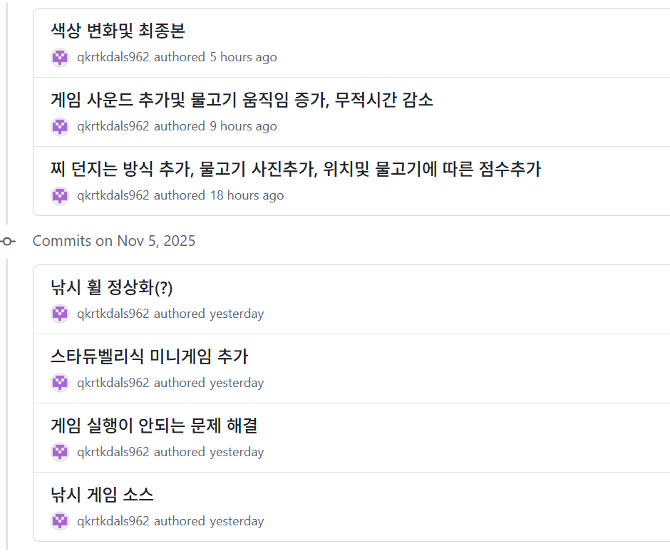
github Commit history

